Slide 1

A Transição dos Lixões para Aterros Sanitários e seu Potencial Impacto nas Mudanças Climáticas
Autores: Guilherme Gonçalves, Hélinah Cardoso Moreira, Mariana Silva, Rebeca Borges de Oliveira, Tatiana Dumke da Silva, Sergio Luis da Silva Cotrim.

Slide 2
Quais os principais impactos da gestão de resíduos relacionados ao saneamento básico?

Slide 3
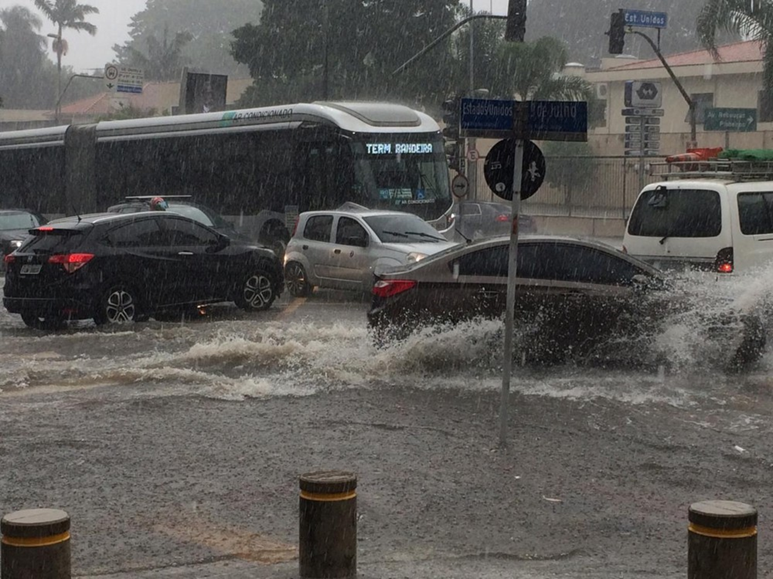

Chuvas causam alagamentos e deixam SP em estado de atenção
Por G1 SP - 26/04/2019
Alagamento no cruzamento da Avenida Nove de Julho com a Rua Estados Unidos — Foto: Abraão Cruz/TV Globo

Slide 4

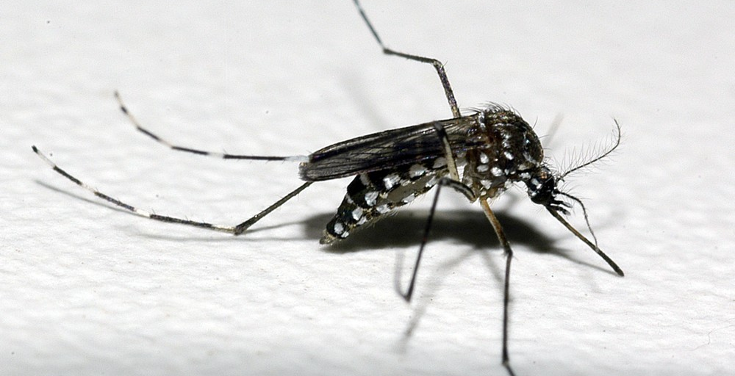
AM tem 700 casos de dengue neste ano e corre risco de surto
BÁRBARA MITOSO/TV EM TEMPO 07 de maio de 2019

Slide 5
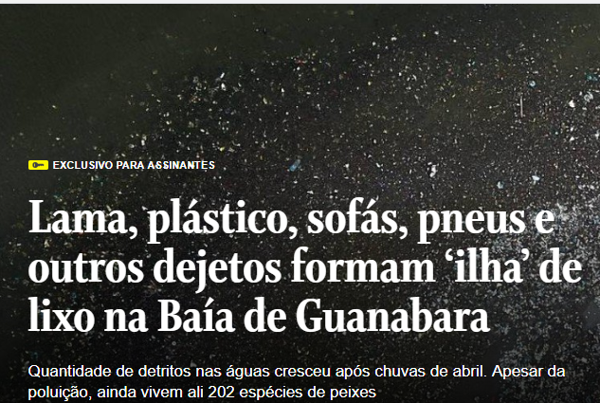
Jornal O Globo-5 de mai de 2019
Notes:
Esses são alguns exemplos dos impactos da gestão de resíduos com o saneamento básico que estão diretamente relacionados à saúde e bem-estar da população, da contaminação do solo e água.
E além disso, quando conseguirmos ver esses desafios e relacionar como as mudanças climáticas impactam no saneamento nas cidades... Podemos perceber como é importante ter esse olhar integrado com o clima.
Os benefícios de ter uma visão integrada de resíduos e clima afeta positivamente na qualidade de vida de todos nós.

Slide 6
Objetivo:
Demonstrar que os impactos ao clima relacionados à transição do modelo de disposição final de lixões para aterros sanitários e potenciais ações de mitigação de emissões que corroboram com a integração das políticas de clima e resíduos no Brasil.

Slide 7
Compromissos nacionais e internacionais para mitigação de GEE

Slide 8
Política Nacional sobre Mudança do Clima - (Lei 12.187/2009)
XII - a promoção da disseminação de informações, a educação, a capacitação e a conscientização pública sobre mudança do clima;
XIII - o estímulo e o apoio à manutenção e à promoção:
a) de práticas, atividades e tecnologias de baixas emissões de gases de efeito estufa;
b) de padrões sustentáveis de produção e consumo.
Notes:
O Brasil em 2009 criou a Politica Nacional sobre Mudança do Clima...
Dentre as diretrizes da politica.... (citar o que está em negrito)

Slide 9
Acordo de Paris
Conferência das Nações Unidas sobre as Mudanças Climáticas (COP21)
Manter o aumento da temperatura média global abaixo de 2ºC
Continuar os esforços para limitar o aumento da temperatura a 1,5ºC
Notes:
Já em 2015....
Mais de 200 países do mundo se reuniram na Convenção do Clima e observaram que se a gente não fizer algo em relação a isso, vamos ter problemas sérios de sobrevivência nas futuras gerações. Com isso essa convenção de mudança do clima chegou em um documento oficial evidenciado no Acordo de Paris em 2015 pactuado entre diversos países e acordaram em manter o aumento da temperatura media global abaixo de 2 graus e vamos tentar com esforços adicionais manter em 1.5 graus.
Isso foi decidido nessa reunião, mas a gente aqui como individuo não sabe como contribuir com isso né?
O Brasil foi um desses países que se prontificou a contribuir com as reduções das emissões
196 países
Conferência das Nações Unidas sobre as Mudanças Climáticas (COP21) - 2015

Slide 10
Contribuição Nacionalmente Determinada (NDC)
37%
43%
24%
2005 a 2014
2025
2030
Tratamento de resíduos
Notes:
Documento aprovado em 2015 na Conferência do Clima visa limitar o aumento da temperatura global ao máximo de 2ºC em relação aos níveis da era pré-industrial
Ela começa a valer em 2020, e a meta proposta deve ser atingida até 2030. O Brasil, por exemplo, se comprometeu a cortar, já em 2025, 37% de suas emissões em relação aos níveis de 2005.
Revisão a cada 5 anos.
A primeira rodada para conferir se as reduções das emissões estão seguindo o plano, transcorre em 2018. Em 2023, os países farão a primeira revisão da INDC apresentada em Paris, com a expectativa de que anunciem a intenção de reduzir ainda mais seus níveis de poluição atmosférica.

Slide 11
Introdução e Objetivos
2007
2009
2010
2016
Política Nacional de Saneamento Básico (PNSB)
Política Nacional de Mudanças Climáticas (PNMC)
Política Nacional de Resíduos Sólidos (PNRS)
Contribuição Nacionalmente Determinada (NDC)
Notes:
Na introdução e Objetivos podemos ver a linha do tempo das políticas com a visão integrada de resíduos e clima.

Slide 12
Política Nacional de Resíduos Sólidos (PNRS) - nº 12.305/ 2010
Apresenta diretrizes para a gestão integrada de resíduos sólidos no Brasil.
O artigo 9º da PNRS apresenta a visão integrada da gestão dos resíduos sólidos urbanos, evidencia a hierarquia da gestão de RSU, incentiva a utilização de tecnologias para tratamento de RSU e determina a integração das políticas a nível federal, estadual e municipal.
Dispõe sobre a obrigatoriedade da disposição ambientalmente adequada dos RSU e consequentemente a substituição dos “lixões” por aterros sanitários, além de enfatizar que apenas rejeitos devam ser encaminhados para os aterros sanitários.

Slide 13
Contribuição setor de RSU nas emissões de GEE
Notes:
EM CONTRAPARTIDA A contribuição de emissões do setor de resíduos pode parecer pequena, quando comparado aos outros setores....

Slide 14
Decomposição da matéria orgânica nos aterros e lixões
O metano é o gás mais emitido no setor de resíduos sólidos e possui um potencial de aquecimento aproximadamente 28 vezes superior ao do dióxido de carbono (IPCC, 2006)
50% da massa total de RSU são orgânicos
BIOGÁS
potencial energético - fonte renovável para geração elétrica, térmica, ou como substituto ao gás natural, na forma de biometano.
Notes:
1- 50% da massa total de RSU são orgânicos (Brasil, 2010)
2 - A decomposição em condições anaeróbias gera o gás metano
3- O biogás, contudo, tem um potencial energético e pode ser aproveitado como fonte renovável para geração elétrica, térmica, ou como substituto ao gás natural, na forma de biometano

Slide 15
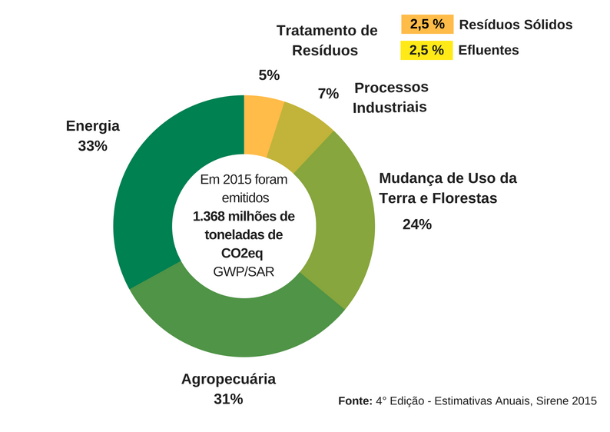
Contribuição Setor de RSU
Notes:
EM CONTRAPARTIDA A contribuição de emissões do setor de resíduos pode parecer pequena, quando comparado aos outros setores....
Disposição Final!

Slide 16
Programa das Nações Unidas para o Meio Ambiente (UNEP) declara que,
em escala global, o setor de resíduos é responsável apenas por menores contribuições nas emissões de GEE, estimadas em aproximadamente entre 3% a 5% do total das emissões antropogênicas. Todavia, o setor de resíduos está numa situação única de mudar de uma menor fonte das emissões globais para ser um maior compensador de emissões. Mesmo com as inerentes emissões menores no tratamento e disposição final, a prevenção e a recuperação de resíduos (nas formas de matéria-prima pós-consumo ou energia) evita emissões maiores em todos os outros setores da economia (UNEP, 2010, p.1, tradução).
Notes:
Porém a UNEP declarou que a estimativa aproximada de emissões podem chegar de 3 a 5%...
E além disso o setor de resíduos pode sair de um potencial emissor de GEE para um potencial mitigador, alavancando investimentos através de fundos climáticos internacionais e de novos modelos de negócios para o Brasil.
Quando se fala em modelos de negócios, de gestão na área de resíduos, trazemos o termo Rotas Tecnológica

Slide 17
Com a mitigação de emissões o setor de resíduos sairia de um potencial poluidor para um potencial alavancador de investimentos através de fundos climáticos internacionais e de novos modelos de negócios para o Brasil.
Notes:
Quando se fala em modelos de negócios, de gestão na área de resíduos, trazemos o termo Rotas Tecnológica
Esquema retirado da NT FEP

Slide 18
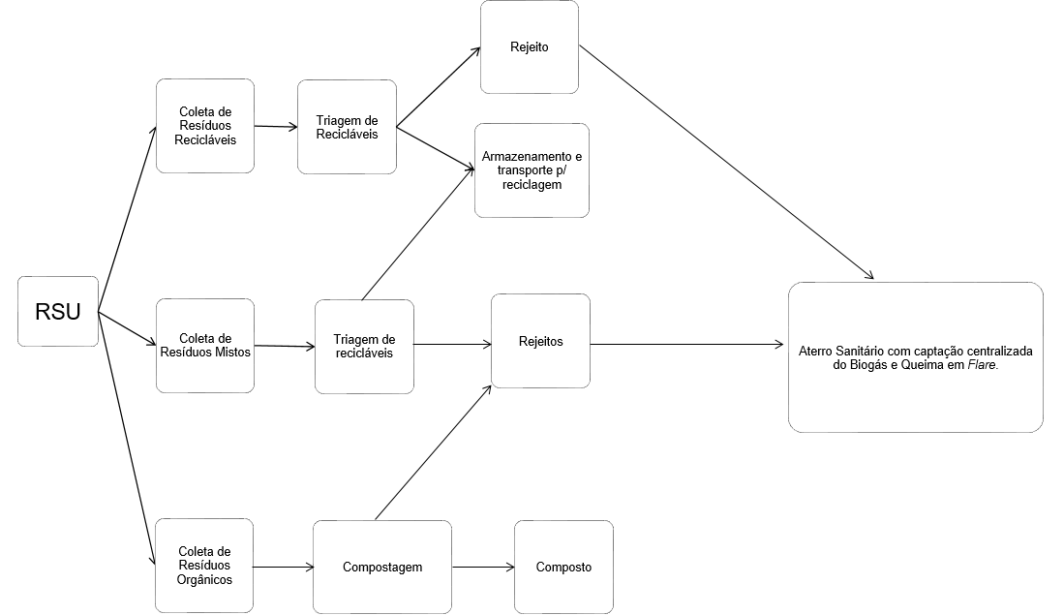
Rotas Tecnológicas
“o conjunto de processos, tecnologias e fluxos dos resíduos desde a sua geração até a sua disposição final, envolvendo circuitos de coleta de resíduos de forma indiferenciada e diferenciada e contemplando tecnologias de tratamento dos resíduos com ou sem valoração energética. Inicia-se na geração dos resíduos e encerra-se na com a disposição final (em aterro sanitário).” (Reichert, 2019)
Fonte: NT FEP – Fundo de Apoio a Estruturação e Desenvolvimento de Projetos de Concessão e PPP.
Notes:
Quando se fala em modelos de negócios, de gestão na área de resíduos, trazemos o termo Rotas Tecnológicas
Esquema retirado da NT FEP – Fundo de Apoio a Estruturação e Desenvolvimento de Projetos de Concessão e PPP.

Slide 19
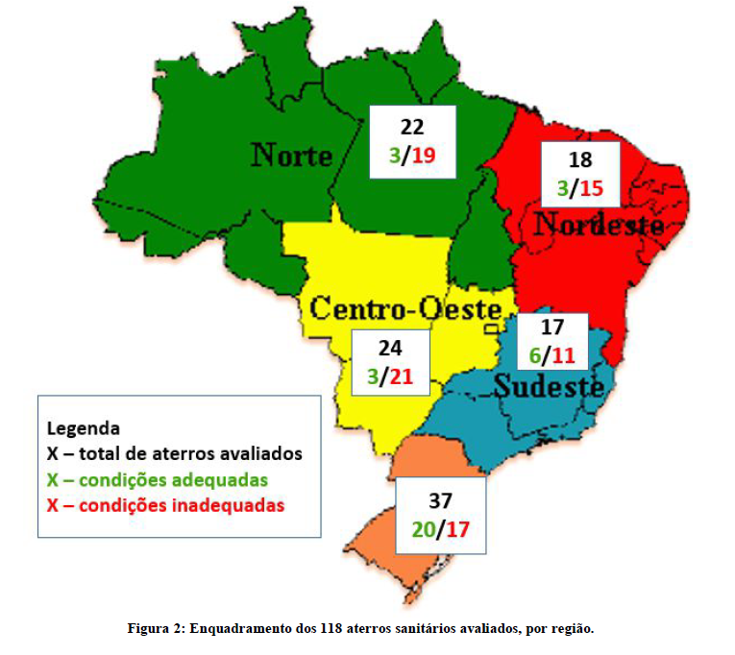
Cenário de investimentos do Governo Federal - Diagnóstico Funasa
Sustentabilidade das obras financiadas com recursos públicos.

Slide 20
Material e Métodos
Painel Intergovernamental sobre Mudanças Climáticas (IPCC)
Avaliação do Ciclo de Vida (ACV)
Rota simplificada com foco na disposição final;
Referência internacional adotada nos inventários nacionais de países signatários do Acordo de Paris.
Sistêmica e integrada;
Facilitar a tomada de decisões em políticas públicas integradas.

Slide 21
Material e Métodos
Painel Intergovernamental sobre Mudanças Climáticas (IPCC)
𝐷𝐷𝑂𝐶𝑚 = 𝑊 ∗ 𝐷𝑂𝐶 ∗ 𝐷𝑂𝐶𝑓 ∗ 𝑀𝐶𝐹
Equação - DOC Carbono Orgânico Degradável Decomposto.
Onde:
𝐷𝐷𝑂𝐶𝑚 = Massa decomposta de DOC depositado, Gg
W = Massa de resíduo depositado, Gg
DOC = Carbono orgânico degradável no ano de deposição, fração, Gg C/Gg resíduo
DOCf = fração de DOC que pode ser decomposta (fração)
MCF = Fator de correção de CH4 para decomposição aeróbica no ano de deposição (fração).

Slide 22
Material e Métodos
Painel Intergovernamental sobre Mudanças Climáticas (IPCC)
Tabela 1 – Fator de Correção de Metano (MCF) por tipo de destinação final.
Lixão | Aterro Controlado | Aterro Sanitário | Gerenciado Semi-Aeróbio | Não coletado / Outra categoria
0,4 | 0,8 | 1 | 0,5 | 0,6
Fonte: Adaptado de Greenhouse Gas Protocol (2016).

Slide 23
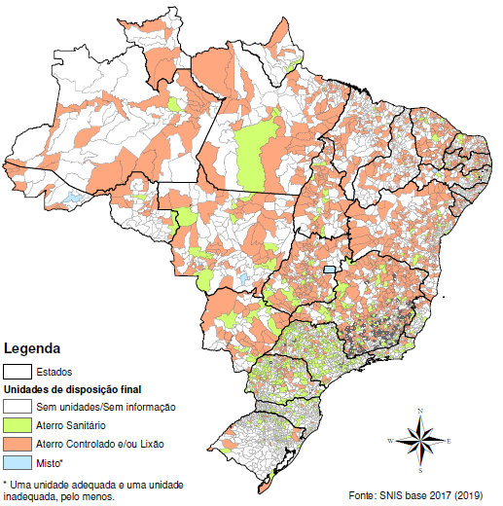
Material e Métodos
Unidades de disposição final por município, segundo dados do SNIS-RS (2017).

Slide 24
Material e Métodos
Massa de resíduos encaminhadas para diferentes tipos de unidade de processamento por região do país, segundo dados do SNIS-RS (2017).
Massa recebida nas unidades de
processamento por região ( k.ton/ano)

Slide 25
Material e Métodos
Análise das emissões estimadas geradas nos Aterros Sanitários do Brasil no período de 2010-2015.
 | 2010 | 2011 | 2012 | 2013 | 2014 | 2015
Massa de resíduos recebido nos Aterros Sanitários (%) | 36,4 | 46,0 | 51,9 | 50,2 | 52,0 | 60,9
Emissão de GEE* (Tg CO2eq) | 53 | 56 | 57 | 61 | 62 | 63
Emissões provenientes dos AS* (Tg CO2eq) | 19,3 | 25,8 | 29,6 | 30,6 | 32,2 | 38,4
Fonte: Método GWP – SAR (IPCC, 1995)

Slide 26
Material e Métodos
Emissões estimadas provenientes dos Aterros Sanitários no período de 2010-2015.
$$Porcentagem da massa recebida nos AS por ano x Emissão de GEE do setor de RSU=Emissões provenientes dos aterros sanitários$$

Slide 27
Resultados e Discussão
Nota-se o predomínio da disposição dos RSU em aterros sanitários nas regiões Sul e Sudeste, de acordo com o SNIS-RS (2017), motivado pela sua concentração populacional e por deter instrumentos de gestão relativamente mais avançados do que outras regiões brasileiras.
Já a região Nordeste dispõe apenas 9,1% do RSU para soluções ambientalmente adequadas, de acordo com o SNIS-RS (2017), por isso deve-se observar que para o cumprimento da PNRS, a transição de lixões para aterros sanitários tem o potencial de causar um grande impacto nas emissões caso essa transição não seja acompanhada por uma regulação estadual mais restritiva.

Slide 28
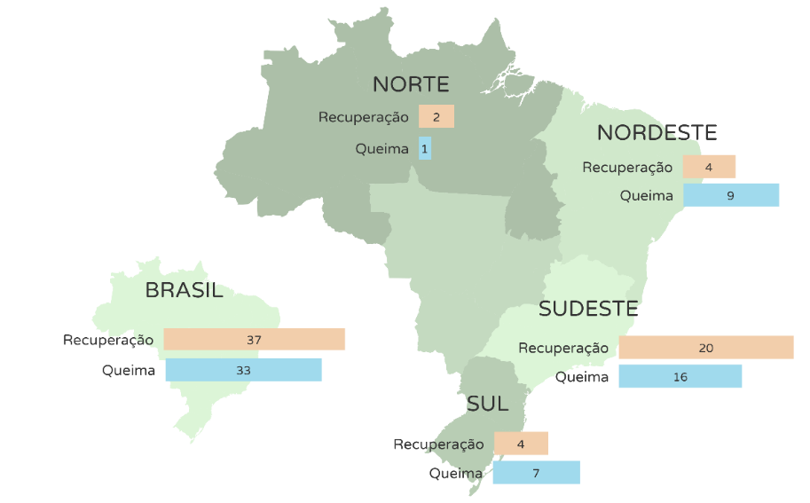
Resultados e Discussão
Projetos de aproveitamento energético ou queima do biogás por regiões no Brasil no período de 2002 a 2017, segundo base de dados do MCTIC, EPE e ANEEL.
Notes:
No caso dos aterros, recomenda-se a adoção de uma política de qualificação baseada em seu porte, focada em ações para o tratamento dos gases como a destruição por flares controlados, queima centralizada ou geração de energia. Como pode ser observado na Figura 4, os projetos existentes

Slide 29
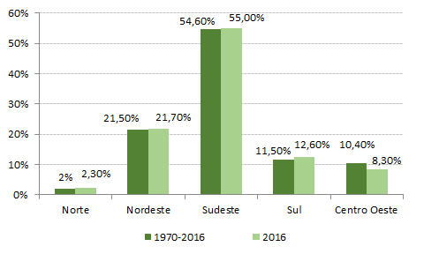
Resultados e Discussão
Contribuição regional no total de emissões de gases de efeito estufa, Relatório de Emissões de GEE no Brasil - Observatório do Clima 2018.
Notes:
De acordo com a Figura 5, a região Nordeste, devido ao número de Estados, composição gravimétrica e índices populacionais, já é a segunda maior fonte de emissão de GEE no setor de resíduos no Brasil. Nota-se também que a região Sul, terceira região em termos de emissão, foi a que apresentou a maior queda nas emissões de GEE em 2016 quando comparado à totalidade do período analisado. Contudo, ainda possui um grande potencial de qualificação dos aterros sanitários, além de estabelecer políticas que visem o desvio da matéria orgânica e seca da disposição final em aterros sanitários.

Slide 30
Resultados e Discussão
Principais estratégias para a viabilização de práticas de baixas emissões:
Medidas de destruição ou recuperação de metano nos aterros sanitários, no horizonte de curto prazo;
Integração das políticas de resíduos, saneamento e clima na tomada de decisão;
Fomento a coleta seletiva em três frações (orgânico, seco e rejeito);
Desvio progressivo de orgânicos de aterros sanitários;
Desvio progressivo de secos de aterros sanitários;

Slide 31
Conclusão
A transição de lixões para aterro sanitários vai necessariamente refletir em um aumento das emissões de GEE;
A hierarquia de gestão da PNRS deve ser um direcionamento estratégico do setor de RSU;
Qualificação dos aterros sanitários, como marco regulatório para aumentar a eficiência da captura, queima ou aproveitamento do biogás gerado;
Desenvolvimentos de mais pesquisas sobre o biogás;

Slide 32
Conclusão
Municípios revisem e/ou estruturem seus planos municipais estabelecendo metas efetivas para qualificação de aterros sanitários e desvio da material orgânico;
Integração de políticas poderá gerar oportunidades de negócio e acesso a recursos internacionais voltados ao desenvolvimento de projetos de alto impacto;
Para atingir a meta da NDC brasileira no ano de 2030, é fundamental o estabelecimento mecanismos de controle e a implementação de ações voltadas ao monitoramento, reporte e verificação de emissões do setor;
Objetivos da ODS da ONU - metas globais de saneamento, energia acessível e limpa, inovação e infraestrutura, cidades sustentáveis, produção e consumo responsáveis.

Slide 33
Obrigada!
Rebeca Borges de Oliveira
rebeca.borges@giz.de
Guilherme Gonçalves
guilherme.goncalves@gopainfra-adelphi.de
Contatos ProteGEEr:
www.protegeer.gov.br

